Slide 1

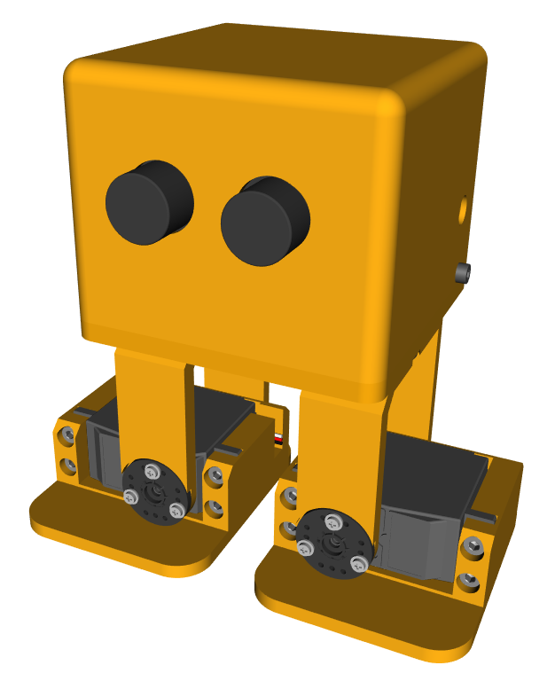


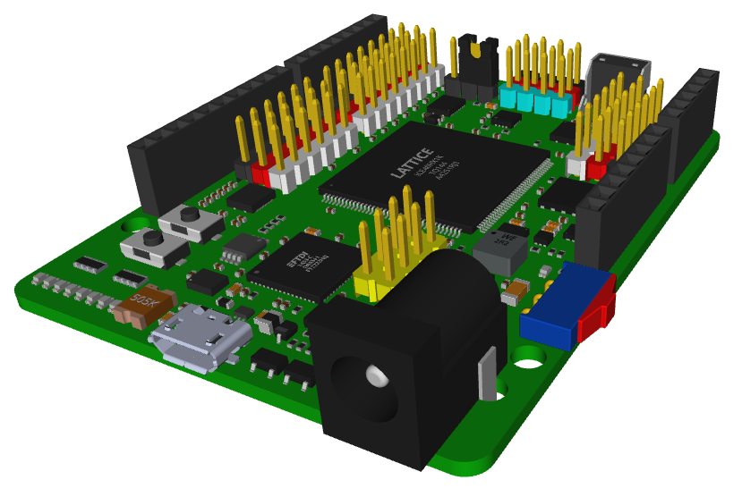
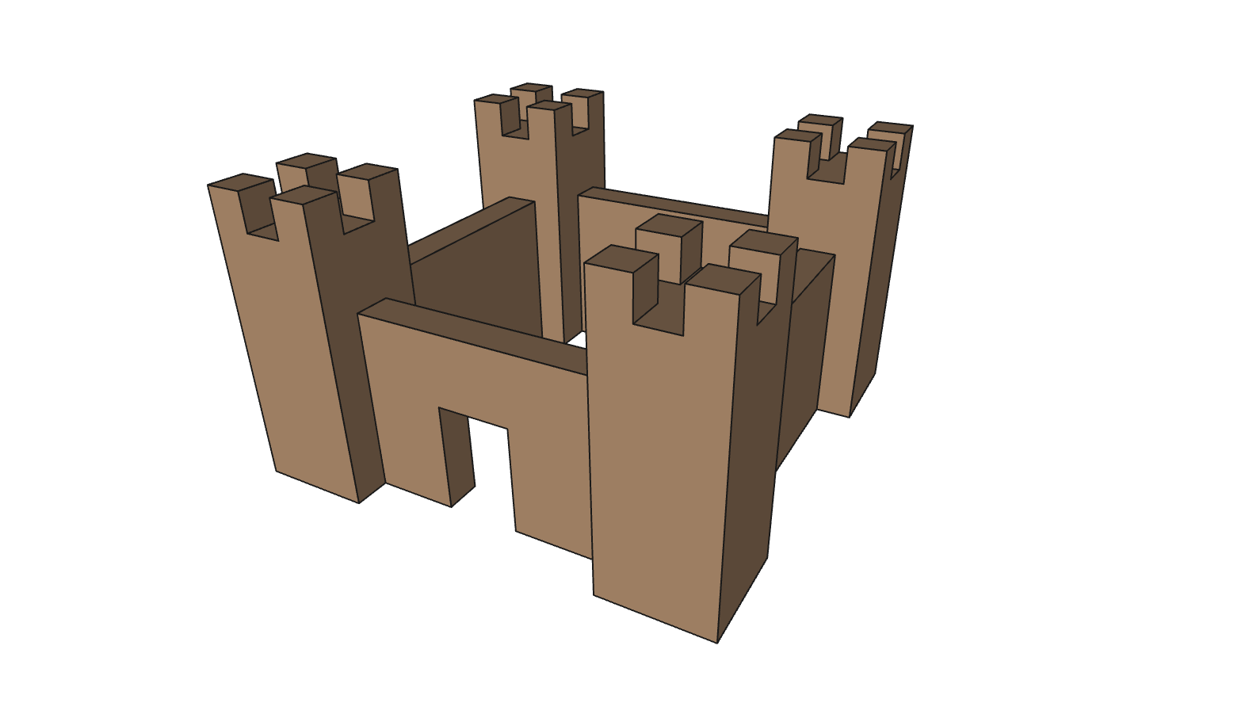





Introducción al diseño e impresion 3D con FreeCAD
Febrero 2018
Juan González Gómez
@Obijuan_cube
https://github.com/Obijuan

